Slide 1
Министерство здравоохранения Российской Федерации
Федеральное государственное бюджетное образовательное учреждение высшего образования
«Саратовский государственный медицинский университет имени В.И. Разумовского»
Министерства здравоохранения Российской Федерации
(ФГБОУ ВО Саратовский ГМУ им. В.И. Разумовского Минздрава России)
Медицинский колледж
Тема проекта: «Медицинская лексика по теме «Скелет» на занятии по учебной дисциплине
ОГСЭ.03 «Иностранный язык (английский)»
Руководитель проекта: преподаватель иностранного языка Жеребных Ирина Андреевна
Студенты: Богдалова Карина Радиковна,
  Крючкова Дарья Владимировна

Slide 2
Проблемная задача
Организация деятельности студентов по освоению студентами нового лексического материала и применению знаний и умений в разнообразных ситуациях, активизация работы всей студенческой группы.

Slide 3
При изучении темы «Скелет» мы пользуемся следующими приемами:
Введение лексических единиц путем демонстрации обозначаемых предметов или их изображений на картинке/ слайде.
Для более эффективного запоминания лексики необходимо использовать повторительные упражнения (разгадать кроссворд, сгруппировать новые слова по частям тела, проверка знаний слов и словосочетаний студентами друг у друга).
Для развития коммуникативной компетенции хорошо подходят упражнения по тексту (найти в тексте слова, относящиеся к данной теме).
Подстановочные и конструктивные упражнения очень важны на этапе тренировки и закрепления лексики (составьте как можно больше предложений с данными словами, соотнесите слова с изображениями на картинках).

Slide 4
Введение новых лексических единиц при помощи изображений на слайдах
bone-кocть
cartilage - xpящ:
head - гoлoвa
neck - шeя
skull-чepeп
lower extremity - нижняя конечность
trunk - тyлoвищe
upper extremity - вepxняя конечность
chest - гpyднaя клeтка
thigh - бeдpo
rib-peбpo
foot - cтoпa
arm - pyкa
forearm - пpeдплeчьe
hand - киcть
shoulder girdle - плeчeвoй пoяc;
vertebrae - пoзвoнoк
joint - cycтaв
ligament – cвязка
leg-нога
breastbone - гpyдинa

Slide 5
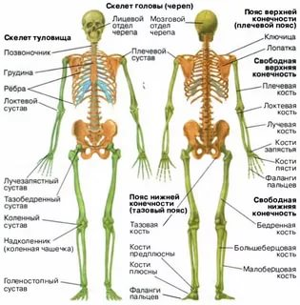
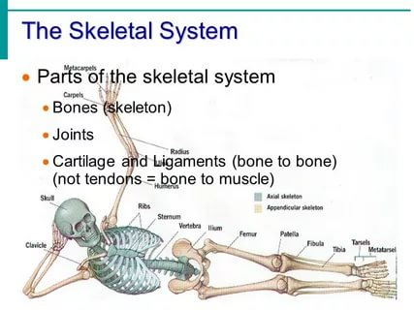
Скелет человека

Slide 6
Разгадайте кроссворд
Down:
1. мышца, 2. мочевой пузырь, 3. слюна, 4. кость, 5. грудная клетка, 6. сухожилие, 7. селезёнка, 8. желчный пузырь, 9. поджелудочная железа, 10. череп, 11. скелет, 12. сердце, 13. копчик, 14. кожа, 15. лёгкое, 16. вена, 17. горло, гортань.
Across:
1. десна, 2. кишка, 3. позвоночник, спинной хребет, 4. аппендикс, 5. нёбо, 6. язык, 7. ноготь, 8. мозг, 9. ребро, 10. кровь, 11. желудок, 12. артерия, 13. туловище, 14. почка, 15. печень, 16. нерв, 17. миндалина, 18. сустав, 19. зуб.

Slide 7
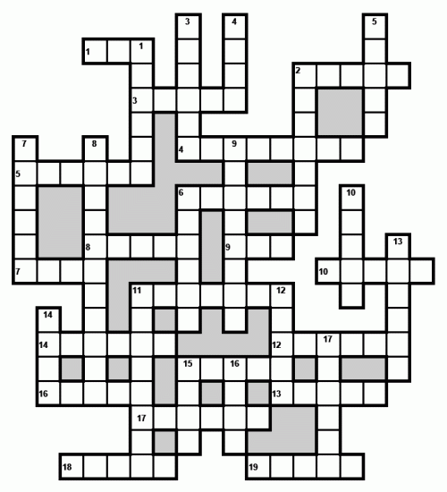

Slide 8
Сгруппируйте новые слова по частям тела
Голова
back of the head — затылок
beard — борода
cheek — щека
chin — подбородок
ear — ухо
eye — глаз
eyebrow / brow — бровь
eyelash / lash — ресница
eyelid / lid — веко
forehead — лоб
hair — волос, волосы
head — голова
lip — губа

Slide 9
Сгруппируйте новые слова по частям тела
moustache — усы
mouth — рот
nose — нос
nostril — ноздря
tongue — язык
tooth — зуб (множественное число: teeth)

Slide 10
Сгруппируйте новые слова по частям тела
Туловище
back — спина
belly — живот
breast — грудь
buttocks — ягодицы
chest — грудь,
грудная клетка
neck — шея
shoulder — плечо
waist — талия

Slide 11
Сгруппируйте новые слова по частям тела
Руки
arm — рука (от кисти до плеча)
elbow — локоть
finger — палец (руки)
finger nail — ноготь пальца руки
fist — кулак
forearm — предплечье
hand — рука (кисть)
underarm — подмышка
wrist — запястье

Slide 12
Сгруппируйте новые слова по частям тела
Ноги
ankle — лодыжка
big toe — большой палец ноги
calf — икра ноги (мн. ч.: calves)
foot — ступня (мн. ч.: feet)
heel — пята, пятка
hip — бедро, бок (наружная сторона таза и верхней части ноги)
knee — колено
leg — нога (от бедра до ступни)
shin / shank — голень
thigh — бедро (от таза до колена)
toe — большой палец на ноге

Slide 13
Сгруппируйте новые слова по частям тела
Скелет человека
coccyx — копчик
collar-bone — ключица
jaw — челюсть
phalanges — фаланги
ribs — ребра
shoulder-blade — лопатка
skeleton — скелет
skull — череп
spine — позвоночник

Slide 14
Прочитайте и переведите текст. Найдите в тексте слова по теме занятия
The skeleton is composed of bones. In the adult the skeleton has over 200 bones.
The bones of the skull consist of cranial and facial parts. There are 26 bones in the skull. The bones of the trunk are the spinal Column or the spine and the chest (ribs and the breastbone). The spine consists of the cervical, thoracic, lumbar and sacral vertebrae and the coccyx.
The vertebra is a small bone, which is formed by the body and the arch. All the vertebrae compose the spinal column or the spine. There are 32 or 34. Vertebrae in the spine of the adult. There are seven cervical vertebrae, twelve thoracic vertebrae, five lumbar, five sacral vertebrae and from one to five vertebrae which form the coccyx in the spinal column.
The cervical part of the spine is formed by seven cervical vertebrae. Twelve thoracic vertebrae have large bodies. The lumbar vertebrae are the largest vertebras in the spinal column. They have oval bodies.

Slide 15
Прочитайте и переведите текст. Найдите слова по теме занятия
The cervical part of the spine is formed by seven cervical vertebrae. Twelve thoracic vertebrae have large bodies. The lumbar vertebrae are the largest vertebras in the spinal column. They have oval bodies.
The chest (thorax) is composed of 12 thoracic vertebrae, the breastbone and 12pairs (nap) of ribs. The breastbone is a long bone in the middle of the chest. It is composed of three main parts. The basic part of the chest is formed by the ribs. On each side of the chest seven ribs are connected with the breastbone by cartilages. Each rib is composed of a head, neck and body.
The lower extremity consists of the thigh, leg and foot. It is connected with the trunk by the pelvis. The upper extremity is formed by the arm, forearm and hand. It is connected with the trunk by the shoulder girdle.
The bones of the skeleton are connected together by the joints or by the cartilages and ligaments. The bones consist of organic and inorganic substance.

Slide 16
Составьте как можно больше предложений со следующими словами
bones, the skeleton, of is composed, column, the chest, are, the trunk, of, the spinal, and, the bones, bone, is, the vertebrae, small, a, have, they, bodies, oval, head, rib, composed, neck, body, and, each, is, of.

Slide 17
Соотнесите слова с изображениями на картинках
Органы человека
brain — мозг
digestive system — пищеварительная система
heart — сердце
intestines — кишечник
kidney — почка
liver — печень
upper extremity – верхняя конечность
lungs — легкие
urinary system – мочевыделительная система
spleen — селезенка
stomach — желудок
jaw - челюсть

Slide 18
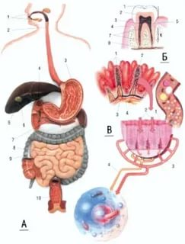
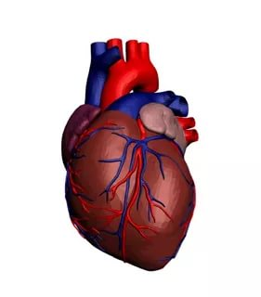
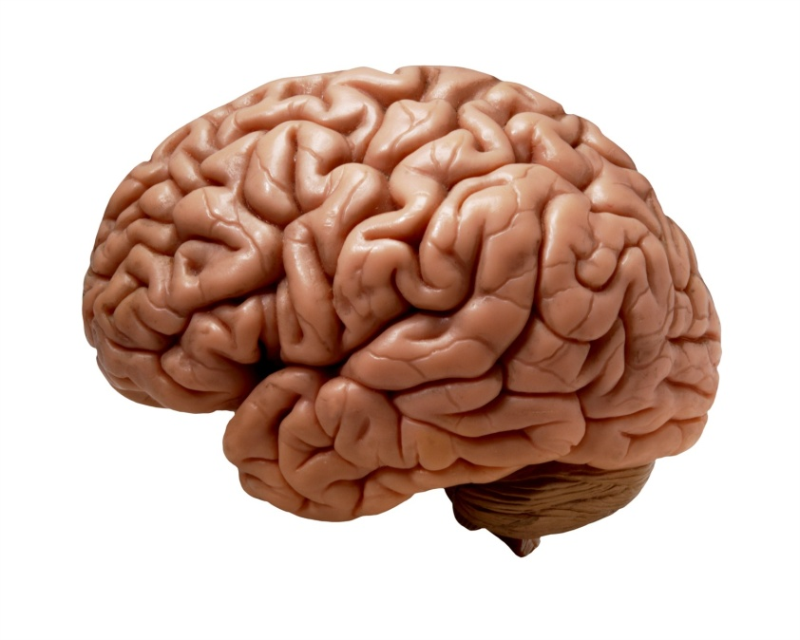
Соотнесите слова с изображениями на картинках

Slide 19
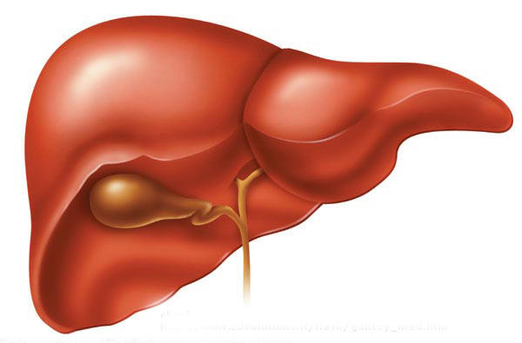
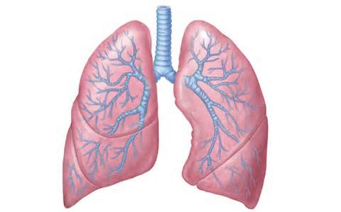
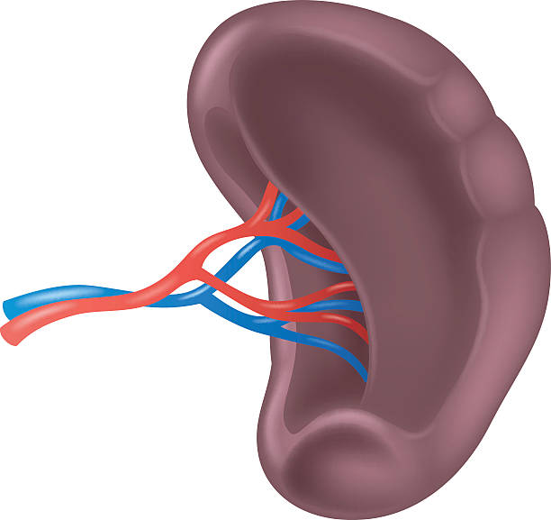
Соотнесите слова с изображениями на картинках

Slide 20
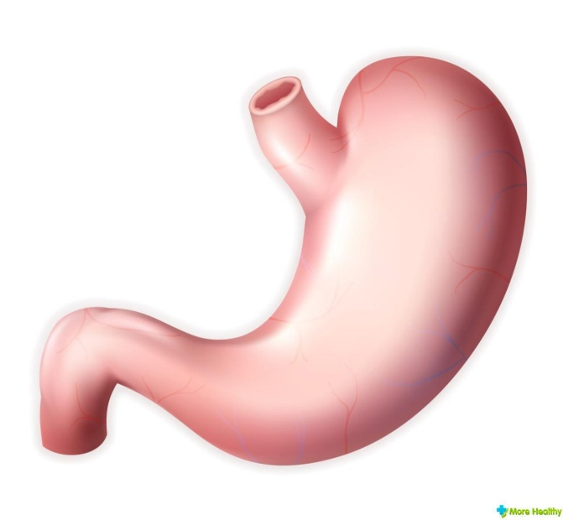
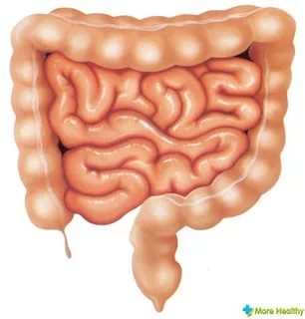
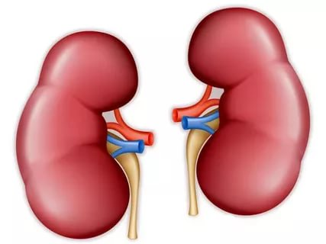
Соотнесите слова с изображениями на картинках

Slide 21
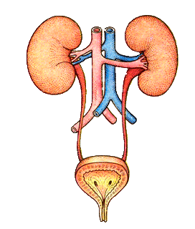
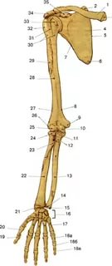
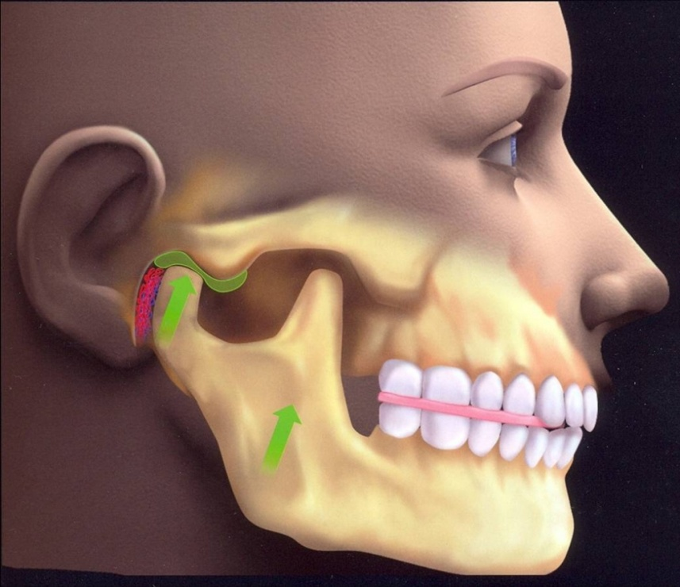
Соотнесите слова с изображениями на картинках

Slide 22
Выводы
Добиться результативной работы с лексическим материалом на занятиях иностранного языка можно только, развивая память и логическое мышление обучающихся, повышая их мотивацию к изучению предмета через определенные приемы и новизну; работая со словом через принцип функциональности, постоянно обращаясь к слову, т.е. не давая обучающимся его забыть, использовать его в коммуникации.

